Slide 1


TP558 - Tópicos avançados
em Machine Learning
Liquid Time-constant Networks
João Roberto Teixeira dos Santos
joao.r@inatel.br

Slide 2
Roteiro e distribuição do tempo
Fundamentos
Método
Problema, objetivo e ideia de tempo contínuo
LTC, EDO, solver e treinamento
Evidências
Discussão
Expressividade, benchmarks e resultados
Limitações e conclusão
TP558 | Abertura
01
Notes:
Explicar que código não será apresentado em detalhe. Tempo: 0:40.
[Sources]
Hasani et al. (2020), Liquid Time-constant Networks, arXiv:2006.04439. Figures/tables credited separately when reproduced.

Slide 3
Por que modelos sequenciais precisam de dinâmica?
Séries temporais e sensores apresentam padrões que mudam com o tempo.
Modelos discretos tradicionais avançam por passos de atualização fixos.
Um estado interno contínuo permite descrever a evolução entre observações.
Desafio: expressar dinâmicas complexas com modelos treináveis e eficientes.
TP558 | Abertura
02
Notes:
Contextualizar com sensores de processo e mudanças de regime. Não afirmar que LSTM só suporta amostragem regular; o contraste principal é a formulação dinâmica. Tempo: 1:10.
[Sources]
Hasani et al. (2020), Liquid Time-constant Networks, arXiv:2006.04439. Figures/tables credited separately when reproduced.

Slide 4
Objetivo, hipótese e contribuições
Objetivo
Hipótese central
Propor uma classe de RNNs de tempo contínuo baseada em EDOs com constantes de tempo variáveis.
A dinâmica dependente da entrada amplia o repertório de comportamentos temporais representáveis.
Modelo LTC e treinamento via solver numérico com gradientes.
Propriedades teóricas de estabilidade e aproximação universal.
Avaliação de expressividade e de desempenho em tarefas sequenciais.
Um modelo pode ter maior capacidade expressiva, ser matematicamente bem comportado e ainda assim não obter o melhor resultado em todo conjunto de dados
TP558 | Introdução
03
Notes:
O artigo não formula uma hipótese estatística única; a hipótese apresentada é uma síntese da motivação e dos argumentos dos autores. Tempo: 1:15.
[Sources]
Hasani et al. (2020), Liquid Time-constant Networks, arXiv:2006.04439. Figures/tables credited separately when reproduced.

Slide 5
Fundamentos: RNN discreta × tempo contínuo
RNN em tempo discreto
Neural ODE / CT-RNN
hₖ₊₁ = F(hₖ, xₖ)
A dinâmica é aplicada em instantes discretos.
dh/dt = f(h(t), x(t), t)
Uma EDO descreve a evolução do estado.
EDO = equação diferencial ordinária | h(t) = estado oculto | x(t) = entrada
TP558 | Fundamentação
04
Notes:
Evidenciar que tempo contínuo se refere à dinâmica do estado, não à obrigação de observar um sensor continuamente. Tempo: 1:15.
[Sources]
Hasani et al. (2020), Liquid Time-constant Networks, arXiv:2006.04439. Figures/tables credited separately when reproduced.

Slide 6
O que torna uma LTC “líquida”?
Constante de tempo fixa
Constante de tempo adaptativa
Em uma dinâmica clássica, a taxa de relaxação pode ser determinada por τ fixo.
A rede altera sua taxa de resposta de acordo com o estado e a entrada.
Intuição: estímulos diferentes podem produzir respostas rápidas ou lentas.
TP558 | Fundamentação
05
Notes:
A constante de tempo efetiva decorre da parametrização do campo vetorial e pode variar ao longo da trajetória. Não confundir com parâmetros do solver. Tempo: 1:15.
[Sources]
Hasani et al. (2020), Liquid Time-constant Networks, arXiv:2006.04439. Figures/tables credited separately when reproduced.

Slide 7
Equação fundamental da LTC
dx/dt = − [1/τ + f(x, I, t, θ)] x + f(x, I, t, θ) A
x(t): estado do neurônio; I(t): entrada;
θ: parâmetros treináveis.
τ: constante de tempo de referência;
A: parâmetro de polarização.
f(·): função não linear de modulação da dinâmica.
O termo dx por dt é a velocidade de variação do estado oculto x.
TP558 | Metodologia
06
Notes:
Apresentar a forma escalar da Eq. (1) do artigo, omitindo os índices de neurônios para facilitar. A forma é a representação geral do artigo; atenção aos símbolos e à interpretação de f. Tempo: 1:45.
[Sources]
Hasani et al. (2020), Liquid Time-constant Networks, arXiv:2006.04439. Figures/tables credited separately when reproduced.

Slide 8
A constante de tempo efetiva
τₛᵧₛ = τ / [1 + τ f(x, I, t, θ)]
Se f aumenta
Se f diminui
τₛᵧₛ diminui → resposta mais rápida
τₛᵧₛ aumenta → resposta mais lenta
Atenção: a constante de tempo não é simplesmente um hiperparâmetro alterado manualmente a cada instante, ela decorre da modulação pelo estado e pela entrada.
Expressão válida sob as condições da parametrização descrita no artigo.
TP558 | Metodologia
07
Notes:
Derivar informalmente reorganizando o coeficiente que multiplica x. Falar sobre sensibilidade ao contexto. Tempo: 1:20.
[Sources]
Hasani et al. (2020), Liquid Time-constant Networks, arXiv:2006.04439. Figures/tables credited separately when reproduced.

Slide 9
Como o modelo processa uma sequência?
Entrada
Dinâmica
Integração
Estado
Predição
I(t)
EDO LTC
Solver
x(t+Δt)
ŷ(t)
O solver (solucionador numérico) estima a evolução do estado no intervalo de integração.
A saída é calculada a partir do estado integrado.
Assim, a rede mantém memória por meio do estado oculto, mas o mecanismo de atualização não é uma regra discreta arbitrária: é uma aproximação da solução da EDO.
TP558 | Metodologia
08
Notes:
Enfatizar que a precisão e o custo dependem da integração numérica. Fluxo conceitual, não diagrama de arquitetura completo. Tempo: 1:10.
[Sources]
Hasani et al. (2020), Liquid Time-constant Networks, arXiv:2006.04439. Figures/tables credited separately when reproduced.

Slide 10
Solvers e custo numérico
Euler explícito
Runge-Kutta / ODE solver
Solver fused proposto
Simples e barato por passo, porém pode exigir passos pequenos por estabilidade/precisão.
Maior precisão por passo,;
Custo de avaliações do campo vetorial.
Organiza as atualizações de estado e integra a dinâmica em execução eficiente.
Não confundir: a arquitetura LTC e o algoritmo de integração são escolhas distintas.
TP558 | Metodologia
09
Notes:
O artigo compara solvers e introduz uma estratégia fused para atualizações LTC. Observação: a Eq. 3 do artigo expressa uma atualização explícita do estado pelo solver. Tempo: 1:20.
[Sources]
Hasani et al. (2020), Liquid Time-constant Networks, arXiv:2006.04439. Figures/tables credited separately when reproduced.

Slide 11
Treinamento: retropropagação no tempo
A rede é desenrolada ao longo dos instantes observados.
O estado é integrado numericamente a cada passo.
A perda compara saídas previstas com valores-alvo.
Gradientes atualizam θ por backpropagation through time (BPTT).
Isso significa que a rede aprende a forma de sua dinâmica, não apenas os pesos de uma projeção de saída
TP558 | Metodologia
10
Notes:
O artigo contrasta custos de BPTT convencional e abordagem adjunta; discutir trade-off memória/tempo sem prometer superioridade universal. Tempo: 1:10.
[Sources]
Hasani et al. (2020), Liquid Time-constant Networks, arXiv:2006.04439. Figures/tables credited separately when reproduced.

Slide 12
Fundamentação: estudos relacionados
LSTM
CT-RNN
Neural ODE
RNN discreta com portas e memória temporal.
Redes recorrentes de dinâmica contínua.
Aprendizado de campos vetoriais integrados por EDOs.
Contribuição da LTC: modulação adaptativa da constante de tempo e análise de expressividade.
TP558 | Fundamentação
11
Notes:
Citar Hochreiter & Schmidhuber 1997, Funahashi & Nakamura 1993, Chen et al. 2018 como referências históricas, todas mencionadas no artigo. Tempo: 1:10.
[Sources]
Hasani et al. (2020), Liquid Time-constant Networks, arXiv:2006.04439. Figures/tables credited separately when reproduced.

Slide 13
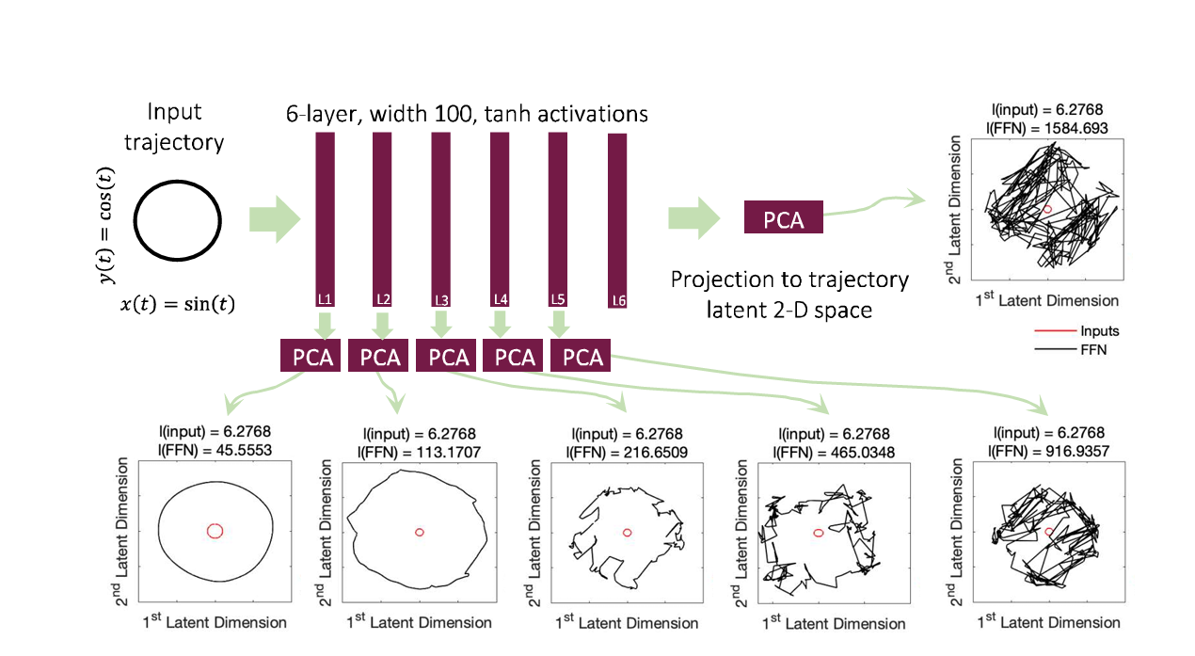
Expressividade: comprimento de trajetória
Ideia da métrica
Trajetórias latentes mais longas podem indicar maior complexidade geométrica da representação.
TP558 | Resultados
12
Notes:
Evitar equivaler comprimento de trajetória a acurácia. É uma medida de expressividade, complementar aos benchmarks. Tempo: 1:25.
[Sources]
Hasani et al. (2020), Liquid Time-constant Networks, arXiv:2006.04439. Figures/tables credited separately when reproduced.

Slide 14
Resultado teórico: estabilidade e aproximação
Dinâmica limitada
Aproximação universal
Sob hipóteses sobre a ativação e os parâmetros, o artigo estabelece limites para o estado e a constante de tempo.
O Teorema demonstra capacidade de aproximação de determinados sistemas dinâmicos sob condições formais.
Estabilidade, expressividade e precisão preditiva são propriedades diferentes.
Os teoremas dependem de hipóteses e não são garantias para toda configuração.
TP558 | Resultados
13
Notes:
Theorem 1: limites de tau; Theorem 2: limitações de estado; Theorem 3: aproximação universal. Não apresentar provas completas em 30 min. Tempo: 1:25.
[Sources]
Hasani et al. (2020), Liquid Time-constant Networks, arXiv:2006.04439. Figures/tables credited separately when reproduced.

Slide 15
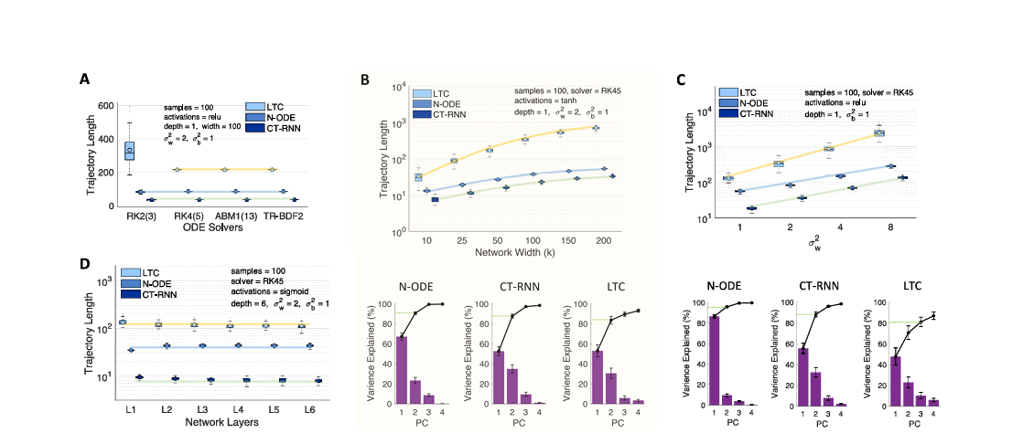
Evidências de expressividade
Comparação de solvers e arquiteturas: LTC apresenta maior crescimento de comprimento de trajetória nas configurações avaliadas.
Fonte: Hasani et al. (2020), Figura 3, p. 6.
TP558 | Resultados
14
Notes:
Figura original: quadros A-D e histogramas da figura 3; salientar dependência das configurações experimentais. Não dizer que toda LTC é mais expressiva em qualquer cenário. Tempo: 1:30.
[Sources]
Hasani et al. (2020), Liquid Time-constant Networks, arXiv:2006.04439. Figures/tables credited separately when reproduced.

Slide 16
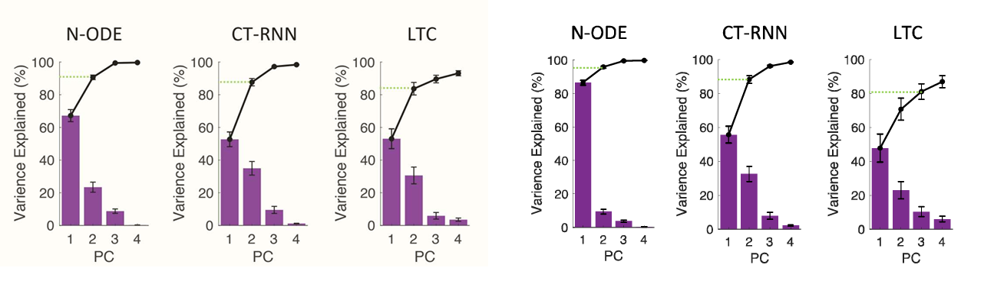
Benchmarks de séries temporais
Tabela 3: média ± desvio-padrão (n = 5). Métricas variam entre tarefas; menor erro não é comparável diretamente com maior acurácia.
TP558 | Resultados
15
Notes:
Apontar que o artigo usa conjuntos de tarefas distintas e escalas de métricas distintas. Exemplo: occupancy, activity, traffic, power, ozone. Ler cabeçalhos da tabela com cuidado durante ensaio. Tempo: 1:35.
[Sources]
Hasani et al. (2020), Liquid Time-constant Networks, arXiv:2006.04439. Figures/tables credited separately when reproduced.

Slide 17
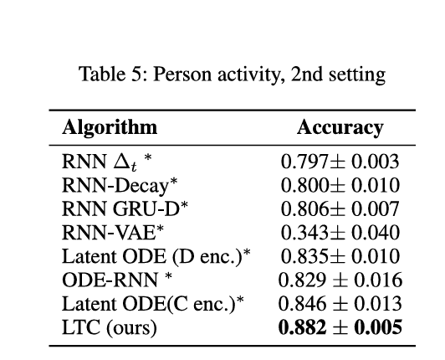
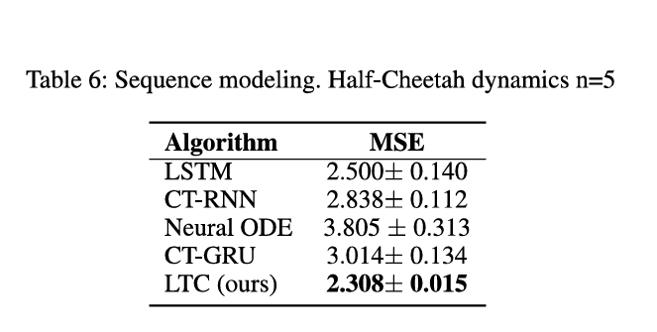
Atividade humana e dinâmica física
Tarefas de classificação sequencial e modelagem dinâmica.
Os resultados sustentam competitividade, mas não domínio universal em toda métrica.
TP558 | Resultados
16
Notes:
Tabela 5 mostra setting 2 de atividade humana; tabela 6 refere-se a modelagem de Half-Cheetah. Observar que o desempenho varia por arquitetura e tarefa. Tempo: 1:20.
[Sources]
Hasani et al. (2020), Liquid Time-constant Networks, arXiv:2006.04439. Figures/tables credited separately when reproduced.

Slide 18
Exemplo prático: adaptação temporal
Experimento didático
O que observar
Mesmo estímulo com taxa de relaxação fixa versus variável com a entrada.
Uma mudança de entrada altera a velocidade com que o estado converge para o alvo.
TP558 | Exemplo Jupyter
17
Notes:
Abrir gráfico gerado previamente pelo notebook se possível. DEMONSTRAÇÃO DIDÁTICA de uma dinâmica LTC-like, NÃO replicação dos benchmarks/arquitetura treinada do artigo. Tempo: 1:15.
[Sources]
Hasani et al. (2020), Liquid Time-constant Networks, arXiv:2006.04439. Figures/tables credited separately when reproduced.

Slide 19
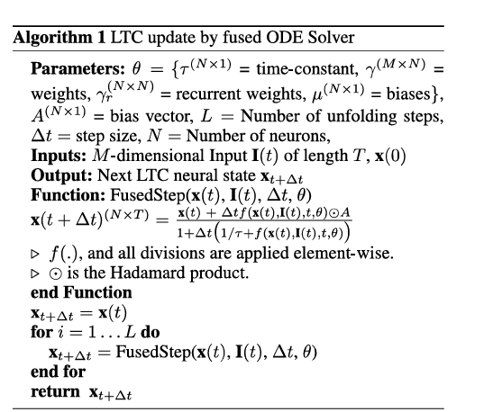
Pseudocodigo utilizado
1 Definição dos parâmetros: Constantes de tempo (τ), pesos, pesos recorrentes e termos de bias.
2 Recebimento das entradas: Estado atual x(t), entrada I(t) e intervalo de integração Δt.
3 Atualização pelo Fused ODE Solver: Calcula o próximo estado usando uma fórmula numérica específica da dinâmica LTC.
4 Integração iterativa: Repete a atualização durante L passos para aproximar a evolução temporal da rede.
TP558 | Conclusão
22
Notes:
Evitar extrapolar para superioridade universal. Fazer síntese de ideia, formulação, evidências e limitações. Tempo: 1:30.
[Sources]
Hasani et al. (2020), Liquid Time-constant Networks, arXiv:2006.04439. Figures/tables credited separately when reproduced.

Slide 20
Código do exemplo: três etapas essenciais
1 Entrada e taxa de resposta
O que cada trecho demonstra
I = np.where((t >= 2) & (t < 6), 1.,
np.where(t >= 8, 0.6, 0.))
f_adaptive = 0.10 + 2.0*I
① A entrada I(t) muda no tempo. A função f adapta a taxa de resposta do neurônio.
2 Equação diferencial + Euler
② A derivada dx/dt define a dinâmica. Euler aproxima o próximo estado com passos dt.
dx = -(1/tau + f[k])*x[k] + f[k]*A
x[k+1] = x[k] + dt*dx
3 Constante de tempo efetiva
③ Quando f aumenta, τ efetiva diminui. A resposta torna-se mais rápida.
tau_eff = 1/(1/tau + f_adaptive)
Demonstração escalar didática; sem pesos treinados ou solver fused.
TP558 | Exemplo Jupyter
18

Slide 21
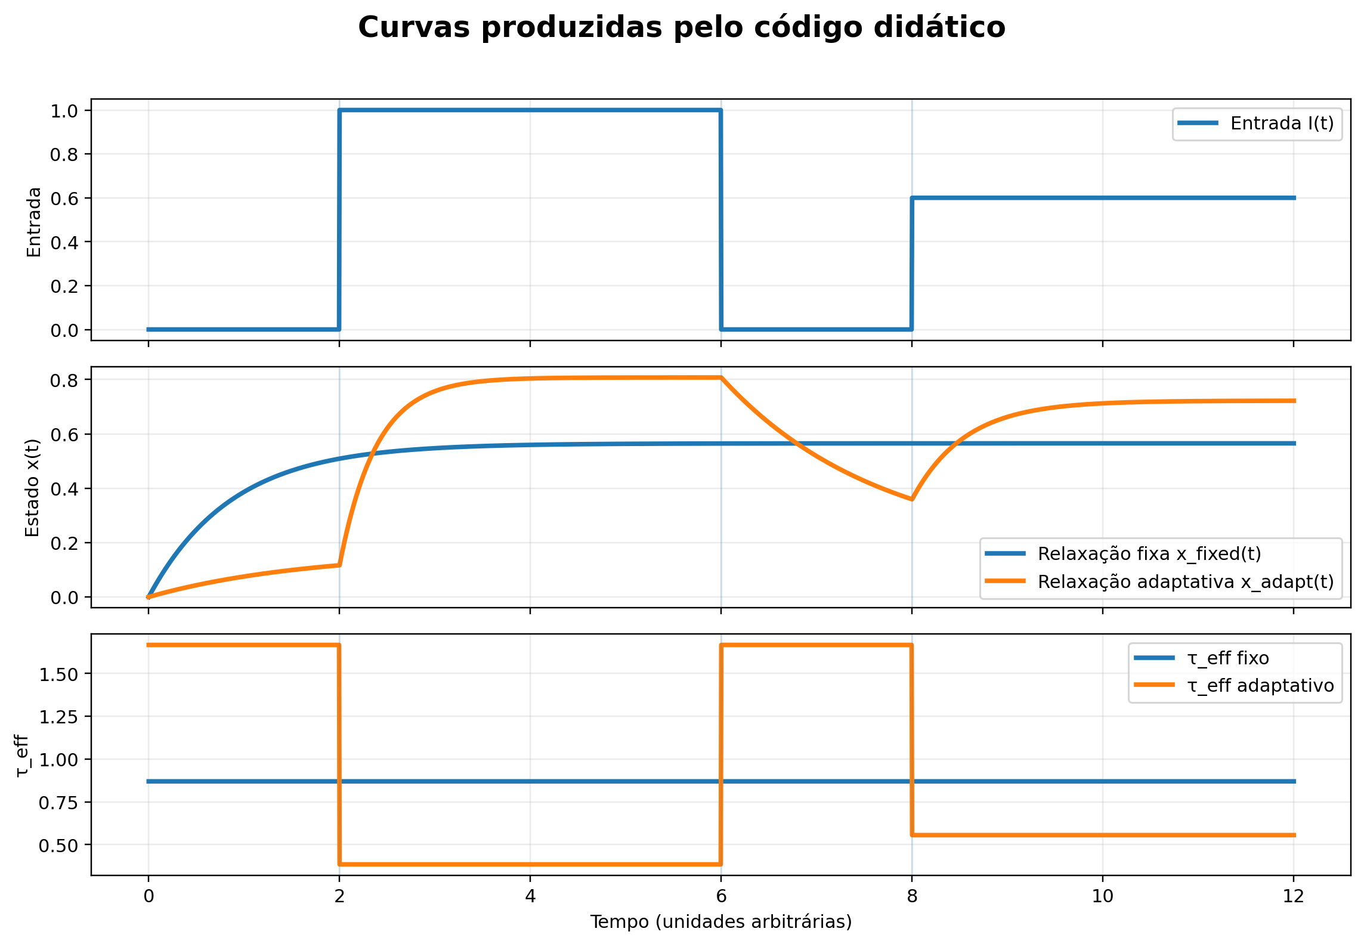
Curvas geradas pelo código
A entrada altera f_adaptive, o estado responde em velocidades diferentes e a constante de tempo efetiva varia ao longo do tempo.
1. Entrada I(t)
2. Estado x(t)
Há um pulso forte entre t=2 e 6 e um pulso moderado após t=8. Esses trechos mudam a dinâmica do sistema.
A curva adaptativa sobe e se ajusta mais rápido quando a entrada cresce. A curva fixa reage de forma mais lenta e suave.
3. τ efetivo(t)
No caso adaptativo, τ_eff varia de ~1.67 (sem estímulo) até ~0.38 (estímulo forte). Quanto menor τ_eff, mais rápida a resposta.
Leitura principal: a LTC acelera ou desacelera sua dinâmica de acordo com o contexto de entrada.
TP558 | Exemplo Jupyter
19

Slide 22
Análise crítica: pontos fortes e limitações
Pontos fortes
Limitações
• Formulação dinâmica interpretável
• Resultados teóricos
• Comparações com baselines
• Pseudocódigo disponibilizado
• Integração numérica gera custo
• Desempenho depende de solver
• Benchmarks e hiperparâmetros específicos
• Complexidade para adoção operacional
TP558 | Análise crítica
19
Notes:
Separar fatos do artigo de inferências críticas: custo de solver é discutido no artigo; desafios de operação e tuning são avaliação crítica. Tempo: 1:30.
[Sources]
Hasani et al. (2020), Liquid Time-constant Networks, arXiv:2006.04439. Figures/tables credited separately when reproduced.

Slide 23
Aplicações e possibilidades de melhoria
Sinais de sensores, processos industriais e sequências temporais não estacionárias.
Estudo sistemático de acurácia × latência × consumo energético em hardware real.
Avaliação de robustez a ruído, ausência de amostras e mudanças de regime.
Comparação justa com baselines modernos sob orçamento computacional fixo.
TP558 | Análise crítica
20
Notes:
Aplicações e melhorias aqui são propostas de análise crítica, não resultados comprovados pelo artigo. Tempo: 1:15.
[Sources]
Hasani et al. (2020), Liquid Time-constant Networks, arXiv:2006.04439. Figures/tables credited separately when reproduced.

Slide 24
Conclusões: o que o artigo demonstra?
LTC modela estados ocultos em tempo contínuo por meio de EDOs.
A constante de tempo efetiva depende da dinâmica aprendida e da entrada.
Os autores apresentam propriedades matemáticas de estabilidade e expressividade.
Os experimentos mostram resultados competitivos em tarefas sequenciais.
A escolha do solver e do cenário influencia desempenho e custo.
TP558 | Conclusão
21
Notes:
Evitar extrapolar para superioridade universal. Fazer síntese de ideia, formulação, evidências e limitações. Tempo: 1:30.
[Sources]
Hasani et al. (2020), Liquid Time-constant Networks, arXiv:2006.04439. Figures/tables credited separately when reproduced.

Slide 25
Obrigado!
Liquid Time-constant Networks | TP558
Notes:
Encerramento.
[Sources]
Hasani et al. (2020), Liquid Time-constant Networks, arXiv:2006.04439. Figures/tables credited separately when reproduced.

Slide 26
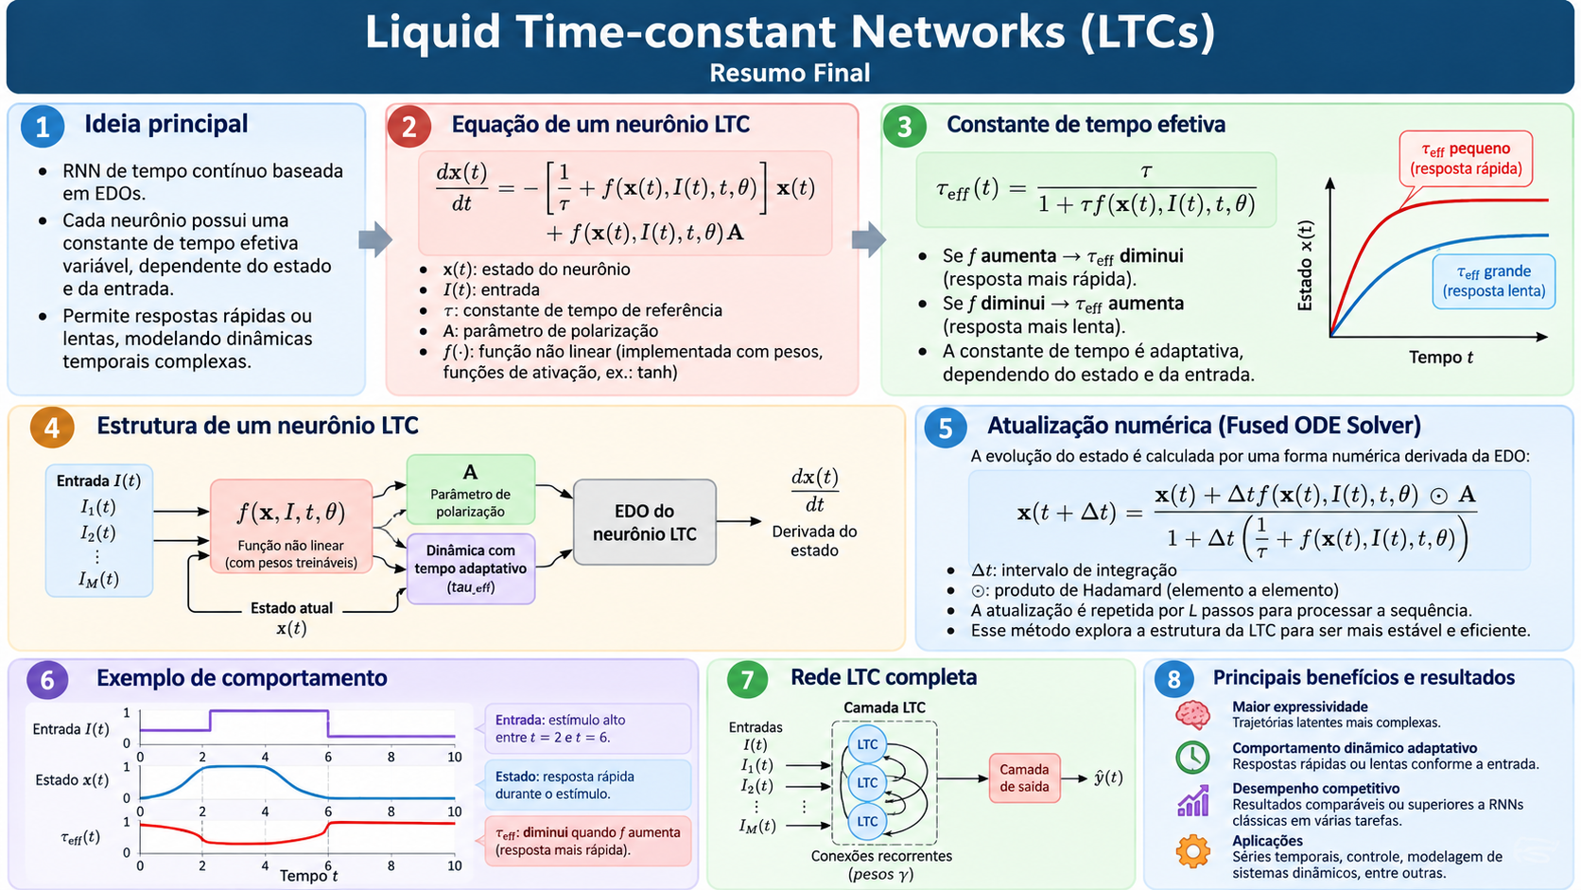
Liquid Time-constant Networks | TP558
Notes:
Encerramento.
[Sources]
Hasani et al. (2020), Liquid Time-constant Networks, arXiv:2006.04439. Figures/tables credited separately when reproduced.

Slide 27

Quiz obrigatório — Google Forms
LINK DO QUIZ 4° SEMINÁRIO
TP558 | Quiz
23
Notes:
O quiz deve existir como Google Forms real antes da entrega final. Arquivo auxiliar traz perguntas e gabarito para transferência.
[Sources]
Hasani et al. (2020), Liquid Time-constant Networks, arXiv:2006.04439. Figures/tables credited separately when reproduced.

Slide 28
Referências
HASANI, R. et al. Liquid Time-constant Networks. arXiv:2006.04439, 2020.
HOCHREITER, S.; SCHMIDHUBER, J. Long Short-Term Memory. Neural Computation, 1997.
CHEN, R. T. Q. et al. Neural Ordinary Differential Equations. NeurIPS, 2018.
FUNAHASHI, K.; NAKAMURA, Y. Approximation of dynamical systems by continuous time recurrent neural networks. Neural Networks, 1993.
TP558 | Referências
24
Notes:
Fontes principais citadas pelo artigo. As figuras foram reproduzidas a partir do PDF Artigo_4.pdf.
[Sources]
Hasani et al. (2020), Liquid Time-constant Networks, arXiv:2006.04439. Figures/tables credited separately when reproduced.

